Slide 1

Mehr Fachkräfte für die Schweiz
Die höhere Berufsbildung
Nicole Aeby-Egger 27. November 2013

Slide 2

Übersicht der Themen
Herausforderungen
Die höhere Berufsbildung
Validierung von Bildungsleistungen
Höhere Berufsbildung: Strategieprojekt
Stärkung Höhere Berufsbildung

Slide 3
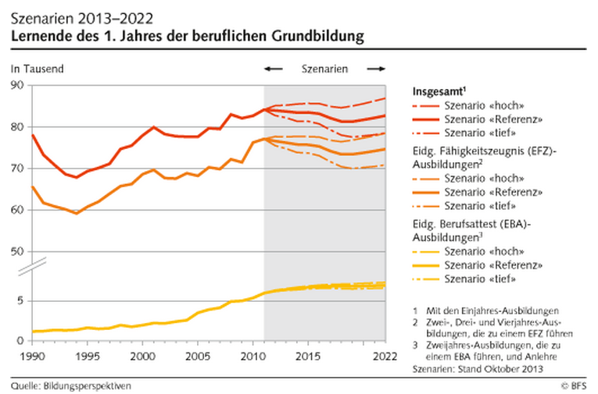
Herausforderung 1 Fachkräftebedarf
Die Demografie
Notes:
Nombre d’élèves ayant achevé leur scolarité obligatoire
en baisse depuis 2009
Recul prévu selon l’OFS: - 7 % jusqu’en 2018
Concurrence pour s’assurer les talents

Slide 4
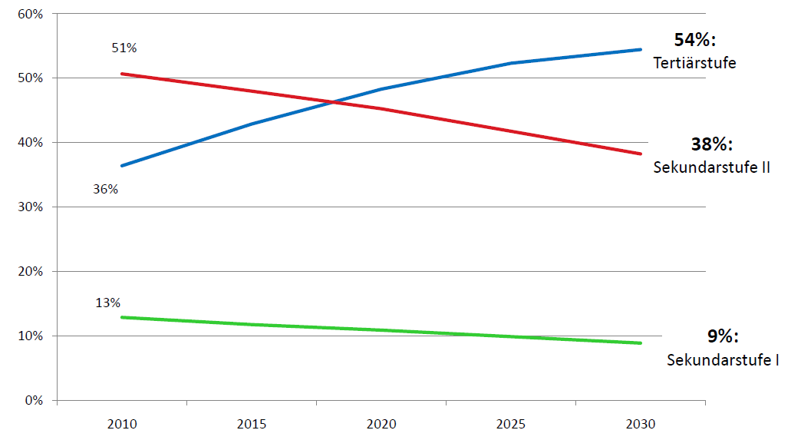
Herausforderung 2 Fachkräftebedarf
Das Qualifikationsniveau der Bevölkerung steigt
(Anteil Tertiärgebildeter an 25- bis 64-Jährigen)
Anteile der Bevölkerung nach höchstem Bildungsabschluss Quelle: BFS
Notes:
Die demografische Entwicklung verschärft den bereits bestehenden internationalen Wettstreit um Fachkräfte.
Die technologische Entwicklung führt zu höheren Anforderungen in allen Bereichen der Wirtschaft, nicht nur im Dienstleistungssektor.
Wie die Grafik zeigt, rechnet das Bundesamt für Statistik mit einem weiterhin steigenden Qualifikationsniveau bei der 25- bis 64-jährigen Wohnbevölkerung der Schweiz: Der Anteil der tertiär Gebildeten dürfte von heute 36 % bis 2030 auf 54 % zunehmen. Vor 1980 hatte sich der Anteil der Personen im erwerbsfähigen Alter ohne Abschluss auf Sekundarstufe II noch auf fast 40 Prozent belaufen. Und der Anteil jener mit Tertiärabschluss lag damals nicht viel über 10 Prozent (13%).
Zur Linderung des Fachkräftemangels hat der Bund 2011 die Fachkräfteinitiative lanciert. Im Mai dieses Jahres fand unter der Leitung von Bundesrat Johann Schneider-Ammann ein runder Tisch mit Spitzenvertretern der Kantone (Volkswirtschaftsdirektorenkonferenz, Erziehungsdirektorenkonferenz) und der Sozialpartner (SAV, SGB, SGV, Travail.Suisse) statt. Es wurden vier Handlungsfelder definiert, das erste betrifft die Bildung:
Höherqualifizierung entsprechend dem Bedarf der Arbeitswelt
Verbesserung der Vereinbarkeit von Beruf und Familie
Schaffung guter Voraussetzungen zur Erwerbstätigkeit bis zur Pensionierung und darüber hinaus
Förderung von Innovationen zur Entschärfung der Fachkräfteknappheit.
Die Teilnehmenden verständigten sich darauf, dass alle das in ihrem Kompetenzbereich Mögliche zur Erreichung dieser Ziele beitragen. Daran arbeiten wir!

Slide 5

Übersicht der Themen
Herausforderungen
Die höhere Berufsbildung
Validierung von Bildungsleistungen
Höhere Berufsbildung: Strategieprojekt
Stärkung Höhere Berufsbildung

Slide 6
2. Die höhere Berufsbildung
Zahlen und Fakten
Abschlüsse der höheren Berufsbildung: 27’000 (2011)
Vergleich akademische Abschlüsse: 40’390 (2011)
Eidgenössische Prüfungen: 240 Berufsprüfungen und
170 höhere Fachprüfungen
Höhere Fachschulen (HF): 33 Rahmenlehrpläne mit insgesamt 52 Fachrichtungen und über 400 Bildungsgängen
Hoher Praxisbezug / Massgeschneiderte Angebote
Verschiedene Zugänge / Durchlässigkeit
Auf dem Arbeitsmarkt gefragt
Hohe Bildungsrendite sowohl privat, sozial wie fiskalisch
Tiefste Erwerbslosenquote auf Tertiärstufe

Slide 7
HBB – arbeitsmarktorientiert und praxisnah
Arbeitsmarktorientiert…
weil die Organisationen der Arbeitswelt (OdA) das Bedürfnis einer eidgenössischen Anerkennung anmelden
weil die OdA (re)agieren, wenn die Inhalte der Prüfungsordnungen (PO) oder der Rahmenlehrpläne (RLP) bzw. die Titel oder Prüfungsformen nicht mehr dem Bedarf der Arbeitswelt entsprechen
Praxisnah…
weil die OdA über die Inhalte von PO und RLP bestimmen
weil dadurch die PO / RLP und somit auch die Prüfungen auf die beruflichen Handlungskompetenzen ausgerichtet sind

Slide 8
Häufigste Abschlüsse der HBB
BP: Eidg. Fachausweise
HFP: Eidg. Diplome
HF: Eidg. Diplome

Slide 9

Übersicht der Themen
Herausforderungen
Die höhere Berufsbildung
Validierung von Bildungsleistungen
Höhere Berufsbildung: Strategieprojekt
Stärkung Höhere Berufsbildung

Slide 10
3. Validierung von Bildungsleistungen (VAE), BP und HFP
Klassische Prüfungen | Prüfungen mit modularer Vorbereitung
Die Vorbereitung/Der Erwerb der Kompetenzen erfolgt unabhängig von einem obligatorischen Bildungsgang
Die Zulassungsbedingungen müssen erfüllt sein. Die Prüfungskommission/ Qualitätssicherungskommission entscheidet über die Gleichwertigkeit
 | Vorlage der Modulzertifikate oder des Nachweises einer gleichwertigen Ausbildung
Prüfungskommission kann Kandidaten/Kandidatin von einer oder mehreren Teilprüfungen dispensieren | Da die Prüfung kürzer ist, ist es schwieriger, sie nur teilweise zu absolvieren
BP und HFP sind VAE, mit denen ein eidgenössisch
anerkannter Titel erworben werden kann

Slide 11
3. Validierung von Bildungsleistungen (VAE) an den höheren Fachschulen
Der Ausbildungsanbieter muss die Fälle jeweils individuell prüfen
Aufnahme «sur Dossier» ist möglich
Bei der formellen Ausbildungsanerkennung gibt der RLP den genauen Bildungsgang vor
Grundsätzlich muss die Hälfte der Ausbildung absolviert werden
Der Ausbildungsanbieter stellt den Titel aus

Slide 12
Logik Eidg. Prüfung ≠ Logik Bildung
Eidg. Prüfung
FA und Diplom
HF – ES
Diplom + NDS
FH – HES
Bachelor + Master CAS / DAS / MAS
Universität
Bachelor + Master CAS / DAS / MAS
Umsetzung – Qualität – Innovation – Entwicklung – Forschung
BILDUNG -
Logik des Bildungssystems:
wissenschaftliche Qualifikation (Forschung & Entwicklung)
Durchlässigkeit + Mobilität im Bildungssystem
Bildung vor Einstieg in Berufstätigkeit
Anbieter konzipiert Studienprogramm autonom
nur formale Rahmenbedingungen geregelt
Anbieter überprüft Qualifikation autonom
oft Schwierigkeiten beim Eintritt
In den Arbeitsmarkt
oft Schwierigkeiten bei Mobilität
im Bildungssystem
OdA prüfen Erreichen des Quali-Profils
Anbieter setzen Qualifikationsprofil um
OdA definieren Qualifikationsprofil
Bildung parallel zur Berufstätigkeit
Zugang + Mobilität im Arbeitsmarkt
Berufsqualifikation (Prozessverantwortung, Qualitätssicherung, Umsetzung)
Logik des Beschäftigungssystems:
WIRTSCHAFT –

Slide 13

Übersicht der Themen
Herausforderungen
Die höhere Berufsbildung
Validierung von Bildungsleistungen
Höhere Berufsbildung: Strategieprojekt
Stärkung Höhere Berufsbildung

Slide 14
4. Höhere Berufsbildung: Strategieprojekt
Höhere Berufsbildung stärken
Positionierung
Eigenständiges Profil
Visibilität
Marketing
Schnittstellen
Anerkennung
Titelsystematik
Nationaler Qualifikationsrahmen
Finanzierung
Umfang und Mechanismus öffentlicher Beiträge
Prüfungsbeiträge
Vorbereitungskurse
Höhere Fachschulen
Grundlagen
Statistik
Forschung
Steuerungswissen

Slide 15
Projekt HBB Projektorganisation
Projektauftraggeber (SBFI)
Steuergruppe
Wissenschaftl.
Begleitung
Projektteam
Echogruppe
Projektleitung
Teilprojekt I
Finanzierung
Teilprojekt II
Positionierung
Teilprojekt III
Grundlagen
Notes:
Februar: Auftrag BR JSA
Operativ seit März.
Jetzt liegen Zwischenergebnisse vor

Slide 16

Übersicht der Themen
Herausforderungen
Die höhere Berufsbildung
Validierung von Bildungsleistungen
Höhere Berufsbildung: Strategieprojekt
Stärkung Höhere Berufsbildung

Slide 17
5. Stärkung Höhere Berufsbildung
Bisherige Massnahmen
  Erhöhung Bundesbeiträge für die Durchführung der eidg. Prüfungen (Berufsprüfungen, Höhere Fachprüfungen) auf 25% (2011) und neu auf 60 – 80% (seit 1.1.2013)
  Unterstützung bei Entwicklung neuer bzw. Weiter-entwicklung bestehender Prüfungen
Steuerabzugsmöglichkeiten (BG über die steuerliche Abzugsfähigkeit von berufsorientierten Aus- und Weiterbildungskosten).
  Neue interkantonale Vereinbarung über Beiträge an Bildungsgänge der Höheren Fachschulen (HFSV):
  Beitritt >10 Kantone erfolgt → in Kraft 1.1.2014

Slide 18
Übersicht Meilensteine
Arbeitsfelder | Ziele
 | 2013 | 2014 | 2015 | 2016 | 2017
Finanzierung Vorbereitungskurse HBB | Auswahl Modell Stossrichtung Finanzierungsflüsse | Ausarbeitung Modell Rechtsanpassung Vernehmlassung | Einbettung in BFI-Botschaft und Finanzplanung | Parlamentarische Phase | Umsetzung
Visibilität / Marketing CH | Festlegung Stossrichtung | Umsetzung | Umsetzung | Umsetzung | Umsetzung
Internationale Anerkennung / Entscheid NQR+Titel | Verbundpartner: Entscheid zu NQR / Titel | BR: Beschluss zu NQR und Titel | Umsetzung | Umsetzung | Umsetzung
Verhältnis zu FH / Tertiär A | Verbundpartner: Festlegung Stossrichtung seitens HBB | Abstimmung mit KFH | Abstimmung mit KFH | Abstimmung mit KFH | Abstimmung mit KFH
Grundlagen / Statistik / Forschung | Laufend | Laufend | Laufend | Laufend | Laufend
Legislaturfinanz- und Legislaturplan 16-19 | BR: Festlegung Prioritätenprofil (allenfalls HBB / Fachkräfte einbringen) |  | BR: Beschluss zum LFP (Mittelzuteilung auf die Aufgaben-gebiete)
Aussprachepapier / BFI-Botschaft 2017-20 |  | Mehrjahrespro-gramme Stake holder BFI | BR: Aussprache-papier -> Mittelverteilung | BR: Verabschiedung BFI-Botschaft 17/20 -> Parlament
Notes:
BFI-Rhythmus -> für Rechtsanpassungen und Kredite ist die Botschaft 2017-2020 massgebend

Slide 19
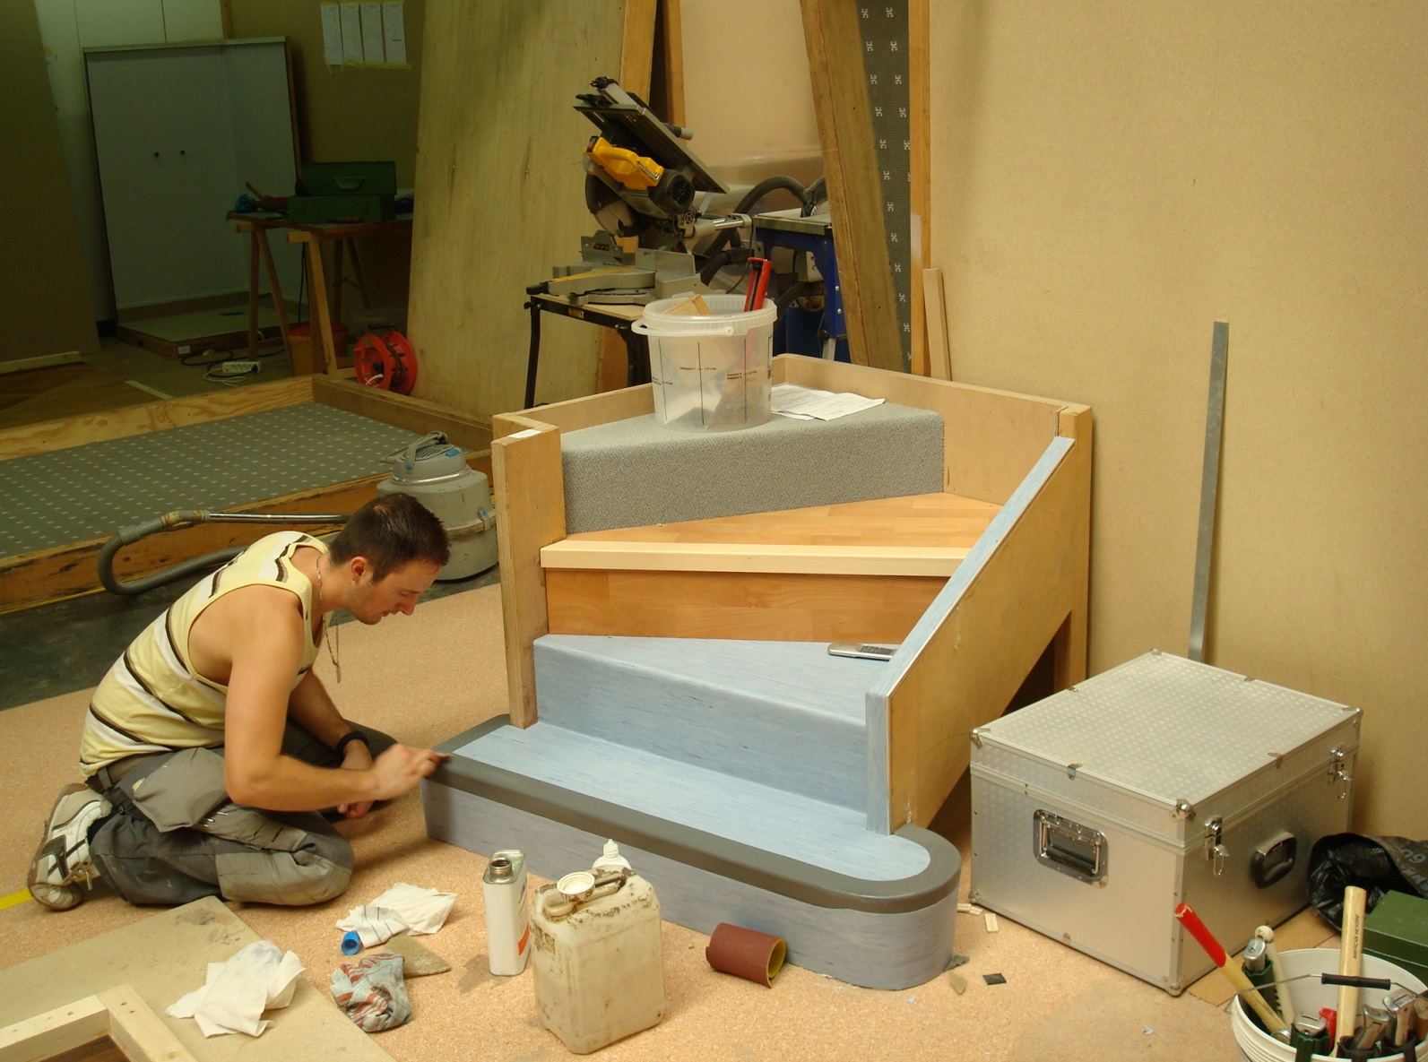
HBB – kompetenzorientiert und praxisnah
(Bsp. Berufsprüfung Chefbodenleger/in)

Slide 20
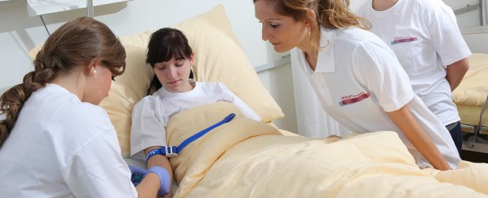
HBB – kompetenzorientiert und praxisnah
(Bsp. HF Pflege)
Quelle: Careum

Slide 21
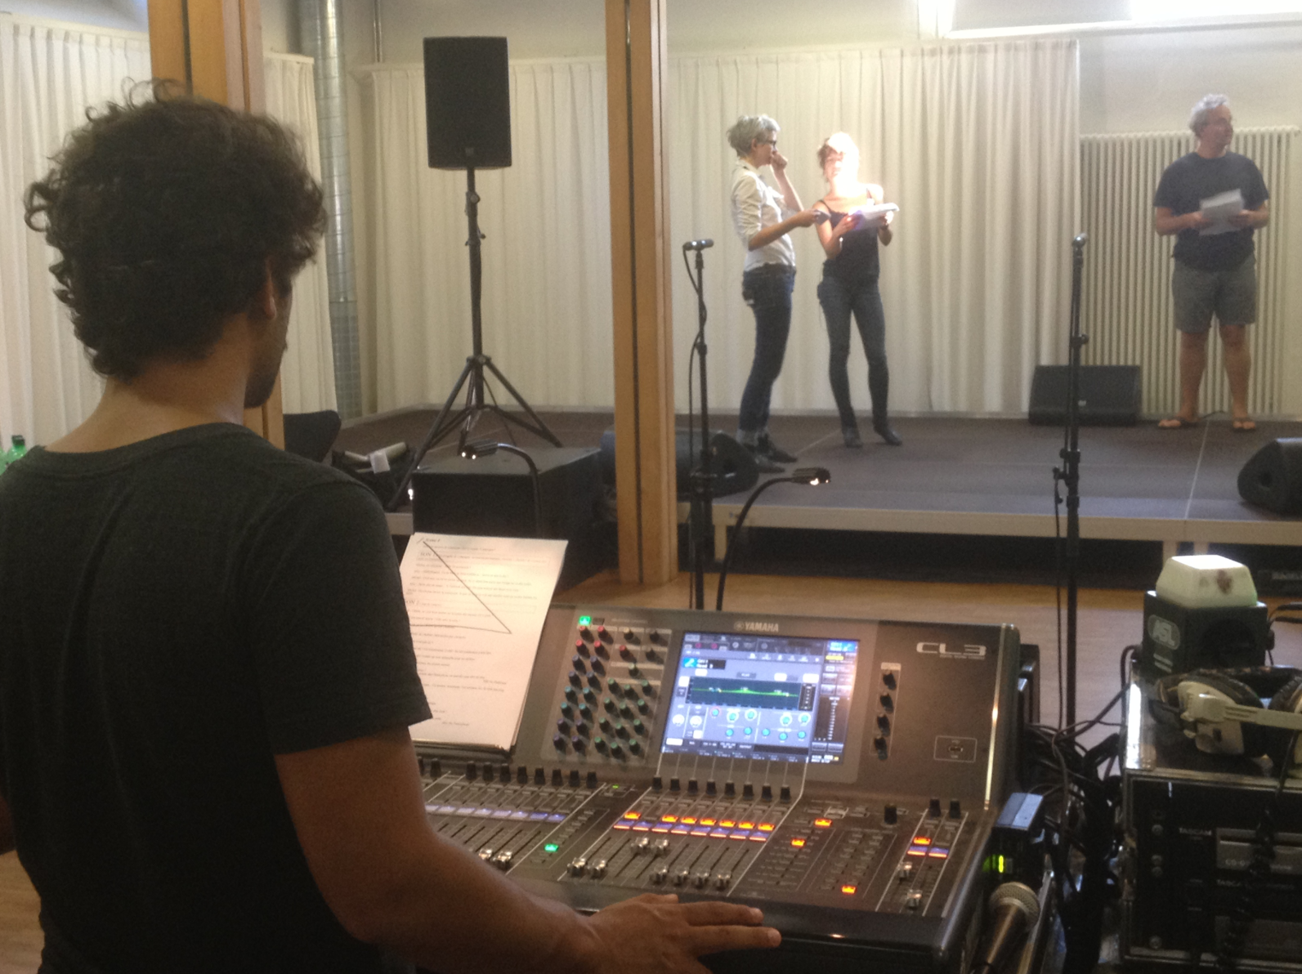
HBB – kompetenzorientiert und praxisnah
(Bsp. Berufsprüfung Tontechniker/in)

Slide 22

HBB – kompetenzorientiert und praxisnah
(Bsp. HF Informatik)
Quelle: ABBTS

Slide 23

HBB – kompetenzorientiert und praxisnah
(Bsp. HF Unternehmensprozesse / Logistik)
Quelle: ABBTS

Slide 24

Vielen Dank für Ihre Aufmerksamkeit! www.sbfi.admin.ch

